Slide 1
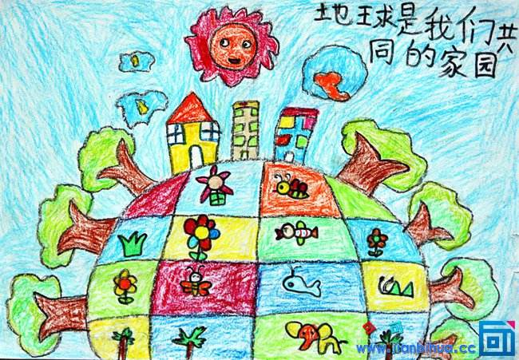
动手画一画，在地球家园的图上，我们可以增加什么
作业设计

Slide 2
